Slide 1
Formação do Ministério do acolhimento
Boas-vindas/abertura
Administração
Ministério do Acolhimento
Participação de vários Departamentos
Testemunho IASD Aveiro
Perguntas
Agradecimentos
Oração final

Slide 2
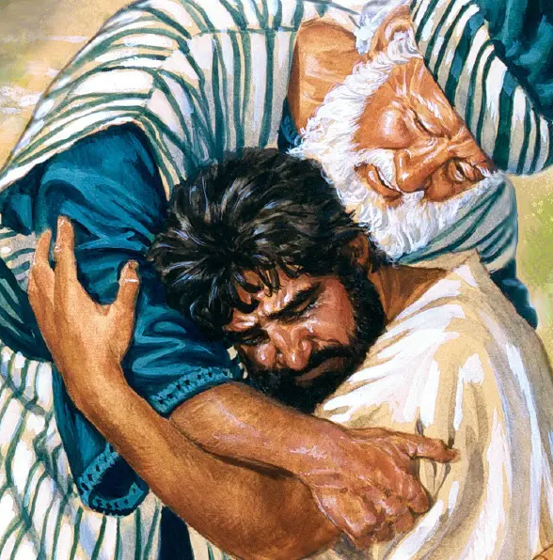
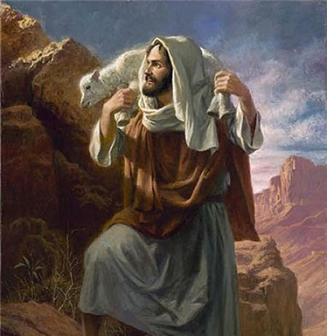
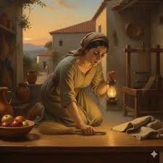
1. aCOLHIMENTO & INTEGRAÇÃO
ENCONTRO DA LIDERANÇA NACIONAL 2026
Notes:
Bom dia a todos. Agradeço ao Senhor a vossa presença aqui para podermos despertar cada vez mais para cooperarmos com Ele neste ministério da hospitalidade bíblica.
Vamos orar para que o Espírito Santo nos conduza.
Oração.
O que vemos neste diapositivo/slide?
Parábolas de Jesus: filho pródigo, ovelha e dracma perdidas (Lucas 15).
Às nossas igrejas veem pessoas como a dracma, que não têm noção do seu estado espiritual, nem imaginam que estão perdidas. Como a mulher, precisamos de acender a nossa candeia, a Bíblia, e varrer o nosso coração da indiferença, ídolos e de tudo que a luz divina nos indicar pessoalmente que está a ocupar o lugar que devia ser preenchido com Deus e o Seu amor. Isto é um trabalho individual com Deus (não é para servir de desculpa para acusar o irmão). Como a mulher, que chamou as amigas e vizinhas para partilhar a alegria de ter encontrado a dracma perdida, precisamos de chamar os nossos amigos e irmãos para acolherem alegremente a dracma que Jesus atraiu para Si e nos trouxe até nós.
A NOSSA IGREJA TEM A PRECIOSA VERDADE PRESENTE, A VERDADE ESPECÍFICA PARA A NOSSA GERAÇÃO E ÉPOCA. MAS, somos muito frios a receber quem nos visita.
Deus está a atrair pessoas para Si, que virão ter connosco à igreja.
Passou-se assim com um jovem adolescente, que andava com problemas com o álcool. Sabia que estava mal, mas, não sabia como resolver. Um domingo, em desespero, pensava o que fazer da vida dele. Reparou que estava junto a uma igreja, curiosamente fechada. Entretanto, clamou a Deus por ajuda, caso Ele existisse mesmo e Se importasse. Nessa semana, um colega da turma dele convidou-o para ir à igreja no Sábado. Ele aceitou e acompanhou essa família. Quando chegou à igreja, viu toda a gente bem vestida, enquanto ele estava de calças de ganga, sapatilhas e t-shirt. Sentiu logo que não pertencia ali, mas, uma senhora viu-o da frente da igreja e imediatamente veio ter com ele, cumprimentou-o, abraçou-o e levou-o para o apresentar aos filhos e outros jovens da igreja e ele sentiu-se logo integrado. Continuou a ir e veio a tornar-se pastor. Hoje, é ele que dirige o Ministério de Evangelismo e Hospitalidade na Divisão Norte-Americana. Pelo carinho dos irmãos de Jesus, esta ovelha perdida foi encontrada, acolhida e integrada no aprisco do nosso Bom Pastor.
Um outro senhor, filho de uma adventista que se casou com um não crente e se afastou, nunca tendo tido contacto com a religião, já na meia idade, com os filhos crescidos, sentiu Deus a chamá-lo. Foi falar com um tio, da parte da mãe, começou a fazer estudos bíblicos e batizou-se na igreja adventista. Um mês depois, foi-lhe comunicado que, devido ao tabaco, ele tinha sido posto sob censura. Ninguém falou com ele sobre isso, apenas decidiram nas costas dele. Ele que já tinha deixado de fumar há muitos meses, ficou ofendido com essa atitude incorreta e pediu para removerem o nome dele da igreja e deixou de ir à igreja. Anos mais tarde, decidiu voltar à igreja porque o Senhor continuava a chamá-lo. A esposa perguntou-lhe se estava mesmo disposto a ir para ser novamente maltratado. Ele disse que era Deus a chamá-lo e que devia ir. Foi a uma igreja, entrou, saiu e ninguém falou com ele. Voltou lá no próximo Sábado e aconteceu o mesmo. Deixou novamente de ir. Anos depois, voltou a sentir o chamado de Deus e voltou à igreja, para surpresa da esposa. Quando lá chegou, foi bem recebido, acarinhado e voltou muito feliz para casa. A esposa alertou que se calhar foi exceção e não era mesmo assim. Ele voltou na outra semana e foi igual. Veio muito feliz de novo. Com o tempo, rebatizado e a esposa também acabou por se juntar à igreja.
DEUS CRIOU A VERDADE E CONFIOU-NOS A PARTILHA E VIVÊNCIA DA VERDADE. Receber bem, acolher e integrar é parte essencial do evangelho.
Podem ir até à igreja pródigos malcheirosos, ESTRANHAMENTE vestidos e até desagradáveis, mas, precisamos do amor de Deus em nós para podermos ver em cada um, uma alma preciosa, pela qual Jesus derramou o Seu sangue para resgatar e salvar.
Como temos estudado, todos somos miseráveis, pobres, cegos e nús, mas, Cristo conta connosco para cooperarmos com Ele na obra de salvar.

Slide 3
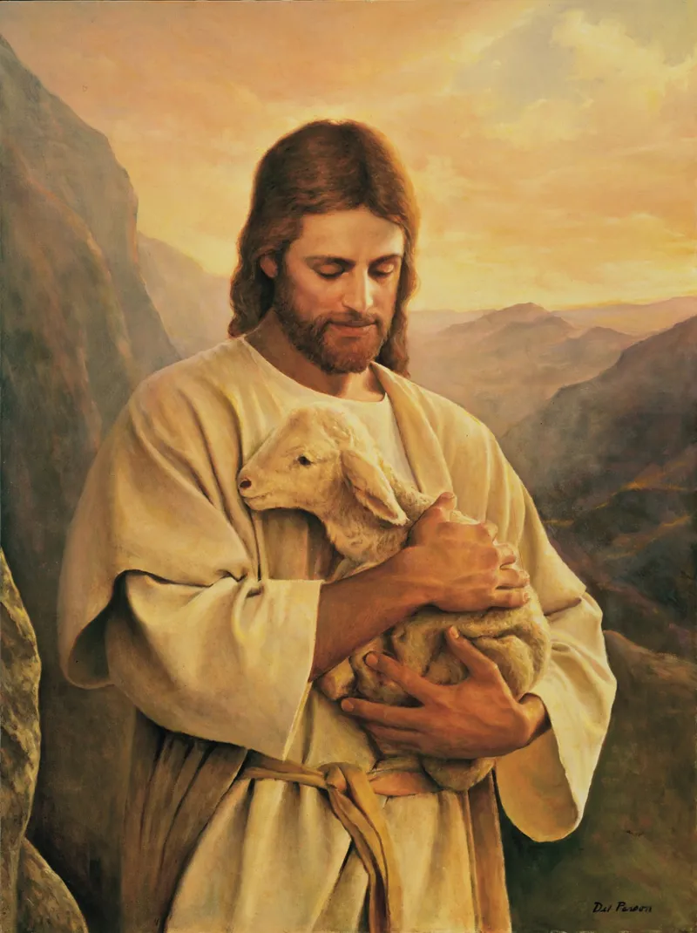
2. Igreja adventista – representar a Cristo
“Acolhei-vos uns aos outros, como também Cristo vos acolheu” (Romanos 15:7)
Notes:
A Igreja Adventista do Sétimo Dia é chamada a refletir o carácter de Cristo no mundo. Cada pessoa que entra e frequenta uma igreja deve encontrar não apenas um lugar de culto, mas uma comunidade onde é recebida e acolhida com amor, respeito e dignidade.
O acolhimento cristão nasce do próprio evangelho, sendo a sua aplicação prática. Tal como Cristo acolheu cada pessoa com graça e compaixão, também a Igreja é chamada a acolher todos aqueles que se aproximam, tornando visível o amor de Deus através das suas atitudes e relações, como está escrito, “Acolhei-vos uns aos outros, como também Cristo vos acolheu” (Romanos 15:7), sem ninguém ficar esquecido.

Slide 4
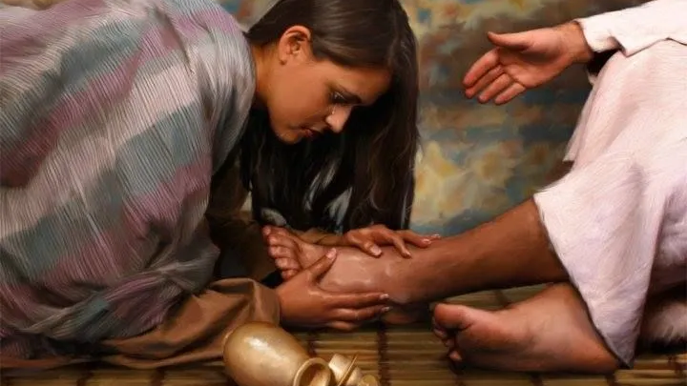
Notes:
SIMÃO:
Não deu beijo (=>acolhimento caloroso)
Não lavou os pés (=> atendimento necessidades)
Não ungiu a cabeça com óleo (=> para honrar convidado, para alívio e bem-estar, mostrando cuidado: óleo era misturado com especiarias)

Slide 5

3. Ministério do Acolhimento – Princípios
Notes:
Todas as pessoas são imagem de Deus
Cada ser humano foi criado à imagem e semelhança de Deus e possui um valor inestimável. Por isso, cada pessoa deve ser recebida com dignidade, independentemente da sua história, condição social, cultura, idade ou caminhada espiritual.
Todas as pessoas merecem respeito, paciência e escuta
Acolher é mais do que cumprimentar. É estar disponível para ouvir, compreender e caminhar com o outro. A escuta atenta e o respeito sincero são expressões concretas do amor cristão.
Nem todas as necessidades são visíveis e necessitam do nosso olhar cuidado
Muitas pessoas chegam à igreja trazendo consigo desafios, dores ou preocupações que não são imediatamente percebidos. O acolhimento cristão chama à sensibilidade, empatia e um olhar atento para reconhecer e responder com cuidado às necessidades dos outros.
A igreja é a parte visível de Cristo, a Videira Verdadeira, e um espaço para todos crescermos na semelhança d’Ele.
A Igreja é chamada a ser sinal vivo de Cristo no mundo. Como ramos ligados à Videira Verdadeira, somos convidados a refletir o Seu carácter nas nossas atitudes e relações. A comunidade cristã deve ser um espaço seguro e acolhedor, onde cada pessoa possa crescer espiritualmente e aproximar-se de Deus.
A NOSSA MISSÃO – UM COMPROMISSO DE AMOR
O acolhimento é uma responsabilidade de toda a comunidade. Cada gesto de bondade, cada palavra de encorajamento e cada atitude de inclusão contribuem para que a Igreja seja um lugar onde todos se sintam bem-vindos e amados. Assim, se atende às palavras de Jesus:
“Nisto todos conhecerão que sois Meus discípulos, se vos amardes uns aos outros.” (João 13:35)
Que este princípio inspire cada igreja e cada membro a viver o acolhimento como uma expressão concreta do amor de Cristo.
Isto envolve:
A participação de toda a comunidade da igreja
Todos – crianças, adolescentes, jovens, adultos e idosos – devem estar envolvidos em receber e acolher os outros, visitas e membros, com amor e dignidade, conforme a oração de Jesus pela unidade entre os Seus seguidores:
“Para que todos sejam um, como Tu, ó Pai, o és em mim, e Eu em Ti; que também eles sejam um em Nós. . . . para que eles sejam perfeitos em unidade, e para que o mundo conheça que Tu me enviaste a Mim, e que os tens amado a eles como Me tens amado a Mim.” (João 17:21, 23)
Ser ponte entre quem chega e os cuidados da Igreja
Tal como quando recebemos alguém em nossa casa, na Casa do nosso Pai, é preciso encaminhar quem ainda não conhece aos diversos ministérios, consoante necessário, como a Escola Sabatina Infantil/Adultos, a liderança JA, ou os serviços do MAP, ADRA, Ancianato/Diaconato, Saúde e Temperança, Mulher, Família, Mordomia, Educação, etc.
Criar um ambiente seguro e inclusivo
Para haver um ambiente seguro para todos, especialmente dos mais jovens e/ou mais vulneráveis, é preciso cultivar uma cultura de respeito mútuo e de manutenção de limites. A experiência tem demonstrado que tal é o resultado de um processo intensivo de diálogo (para que haja consciência contínua de todos acerca dos riscos e modos de prevenção de qualquer tipo de abuso).
Integrar toda a igreja neste projeto
Sensibilizar e formar toda a igreja para que cada um perceba claramente que parte deve desempenhar nesta missão e atue assertivamente.
Receber e acolher bem é um compromisso de amor.

Slide 6
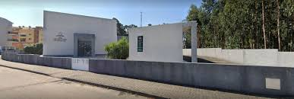
4. Fase 1 – à ENTRADA
Notes:
A igreja deve ser um local limpo
Identificação e visibilidade
Painel/guarda-sol, blusas ou crachás para facilitar a identificação da equipa de receção pelas visitas
Faixas ou placas
Informações
Primeiros socorros (ver Anexo I)
Bem-vindo(a)
A receção é como uma ponte
O primeiro contacto
O primeiro cuidado
O primeiro reflexo do céu
Conectar quem chega, de modo a tornar mais confortável o desconhecido
Atitudes essenciais
Sorriso genuíno
Olhar atento
Linguagem simples e respeitosa
Tom de voz calmo
Encaminhar adequadamente para o Ponto de Luz*, garantindo apoio dentro da igreja/atividade à pessoa desconhecida
* Ponto de Luz: alguém que está responsável semanalmente por fazer a luz do amor de Jesus brilhar de modo inclusivo, lembrando aos outros da missão do acolhimento através da exibição de uma pequenina lanterna. Este também pode apoiar a Receção, encaminhando as visitas às suas respetivas classes (antes do início da Escola Sabatina).
Evitar
Pressa
Julgamento e preconceitos (mesmo apenas num olhar)
Contacto físico inadequado (respeitar as particularidades de cada pessoa)
Comentários desnecessários ou abordagem invasiva
Ignorar sinais de desconforto
Embaraçar quem esteve afastado e está a tentar voltar (mostrar/expressar alegria por ver a pessoa, sem fazer perguntas constrangedoras)
Necessidades especiais (anexo II)
Sinais:
Ansiedade
Confusão
Dificuldade de comunicação
Sobrestimulação sensorial
Mobilidade reduzida
Informação dada pela própria pessoa (por exemplo: sou surda)
Encaminhar para o MAP:
A nossa função não é diagnosticar, mas, cuidar
Quando a pessoa demonstra desconforto significativo
Se há necessidade de acompanhamento específico
Quando a própria pessoa ou família revela a necessidade
Como encaminhar para o MAP?
Contatar o responsável do MAP
Com descrição
Respeito
Explicação simples.
Averiguar com a pessoa
“Temos uma equipa preparada para apoiar melhor em situações como esta. Posso colocá-la em contacto?”
A primeira impressão determina a decisão de voltar.

Slide 7
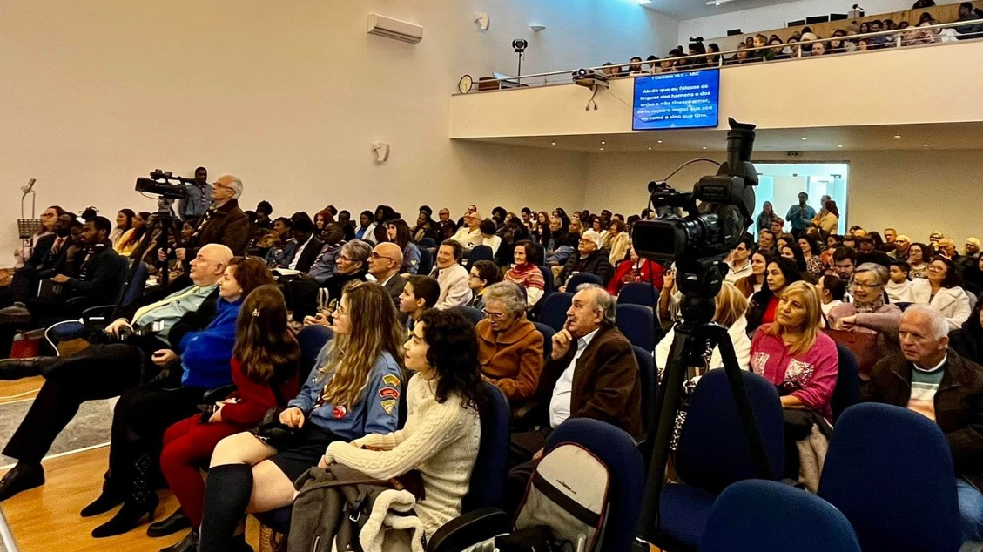
5. FASE 2 – NA IGREJA
Notes:
3.2. FASE 2 – NA IGREJA/ATIVIDADE
Atitudes essenciais:
Gratidão a Deus pela outra pessoa (há um propósito para tudo)
Procurar conhecer os membros da minha comunidade
Manter um olhar atento para quem chega de novo e procurar estabelecer conexões
Tratar a outra pessoa como gostaria que acontecesse comigo, sendo inclusivo(a), para que todos se sintam parte da família de Deus aqui
Todos, desde as crianças até aos idosos, devem envolver-se em acolher e integrar a todos
Apoiar no que for necessário (partilha da Bíblia/hinário/lição; indicar onde são as instalações sanitárias, onde obter água, etc.)
Evitar:
Dar atenção apenas aos meus conhecidos e ignorar as visitas
Atitudes de julgamento e crítica
Fazer aceção de pessoas
Quando acolhemos bem na terra, abrimos portas no céu.

Slide 8
6. FASE 3 – À SAÍDA
Notes:
3.3. FASE 3 – À SAÍDA
Atitudes essenciais:
Ser amigável, socializar e mostrar interesse genuíno na pessoa nova, que está a voltar ou que está desintegrada
Apresentar a pessoa ao grupo de amigos
Convidar para o almoço e outras programações da igreja
Tentar trocar contacto com a pessoa, respeitando os limites adequados para ela
Averiguar se precisa de transporte e providenciar, sempre que possível, averiguando com outros irmãos da comunidade da igreja
Evitar:
Ignorar a pessoa nova, que está a voltar ou que está desintegrada
Focar-me no meu grupo de amigos e ignorar os outros
Deixar a pessoa ir embora sem falar com ela e sem assegurar que ela perceba o meu interesse cristão nela
O corpo de Cristo é formado por laços de interdependência e solidariedade.

Slide 9

7. FASE 4 – DURANTE A SEMANA
Notes:
3.4. FASE 4 – DURANTE A SEMANA
Atitudes essenciais:
Combinar com a equipa do Ministério do Acolhimento quem é a pessoa que vou cuidar
Interceder a Deus pela pessoa nova, que está a voltar ou que está desintegrada
Pedir sabedoria do Alto para saber como interagir com a pessoa
Disponibilizar-me para atender aos pedidos que a pessoa expressou no cartão das visitas
Cuidar do meu relacionamento com Cristo para que o Seu amor transborde sempre do meu coração para os que me rodeiam
Manter contacto com a pessoa (por uma a duas mensagens durante a semana), conforme recetividade da mesma
Convidar para programações da igreja, pequenos grupos de estudo, etc.
Respeitar os limites confortáveis para a pessoa
Evitar:
Não fazer nenhuma tentativa para manter contacto com a pessoa
Ser intrusivo na tentativa de manter contacto
Fazer discípulos é um processo relacional.

